Slide 1
Clasificación de patrones con Funciones de Base Radial
Griselda Cortés Barrera

Slide 2
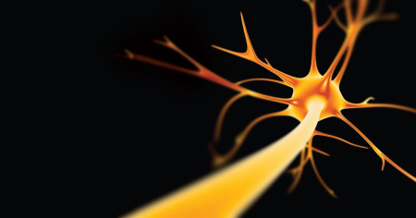
X₂
X₃
Neurona
X₁
D₃
D₂
X₇
D₁
W₂
W₁
D₇
W₃
N₁
Dendritas
W₇
X₄
Pesos o pulsos
Sinápticos
D₄
W₄
W₆
W₅
D₆
Entradas
X₆
D₅
Axón
X₅

Slide 3
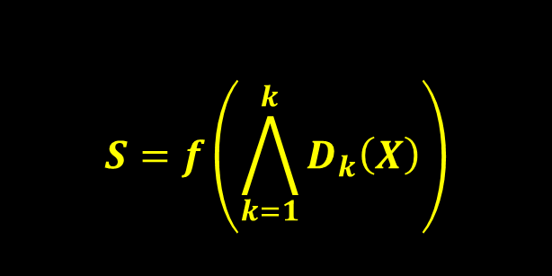
⋀
X_{n}
W_{n}
X_{i}
W_{i}
X₁
W₁
Perceptrón morfológico
$$S=f\left(\bigwedge_{k=1}^{k}{D_{k}\left(X\right)}\right)$$
Pesos
+1
1 f(x) > 0
0 f(x) ≤ 0
O=
-1
Elemento de
activación

Slide 4

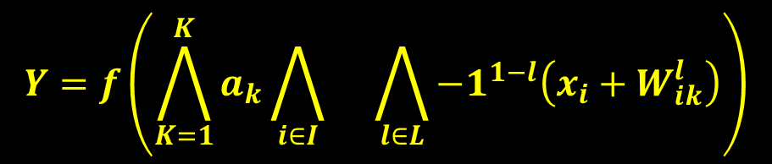
Perceptrón Morfológico con
Cálculo en sus Dendritas
$$Y=f\left(\bigwedge_{K=1}^{K}{a_{k}\bigwedge_{i∈I}{}}\bigwedge_{l∈L}{{−1}^{1−l}\left(x_{i}+W_{ik}^{l}\right)}\right)$$
$$⋀$$
N₁
x₁
₁
_{W1 k}
₀
_{W2 k}
D₀
_{Y}
₀
W_{1 k}
₁
W_{1 k}
a₁
D₁
N
La salida total de la neurona N

Slide 5
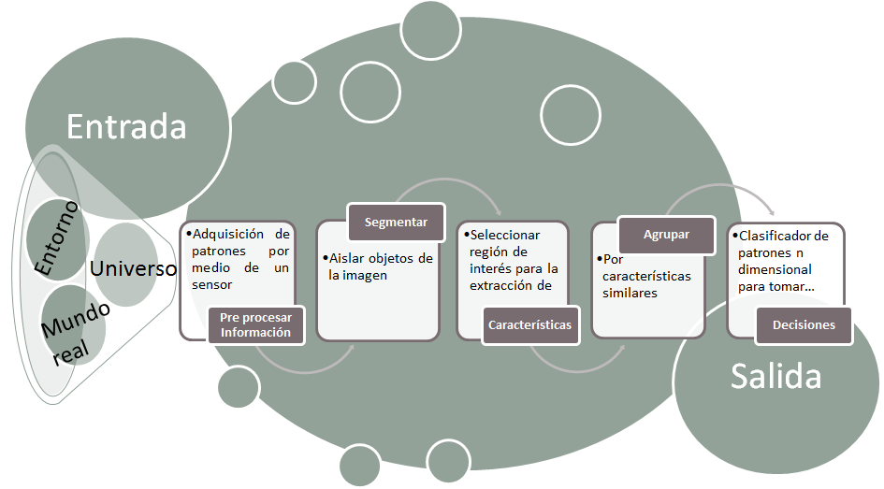
Sistema para el
reconocimiento de patrones

Slide 6
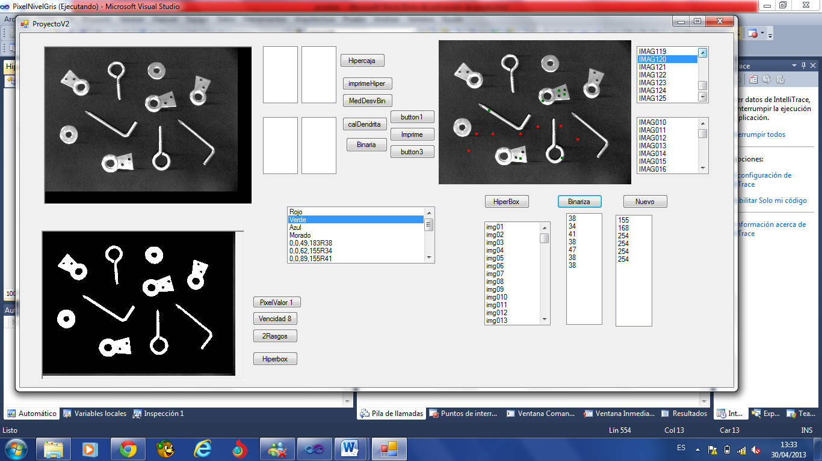
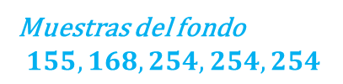

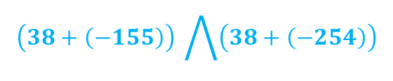


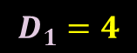

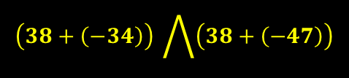

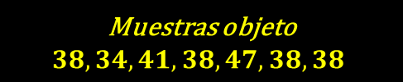
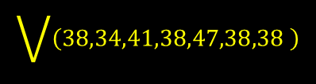
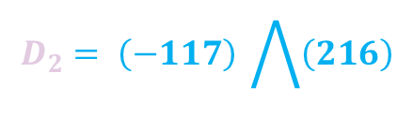

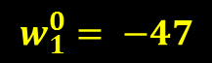


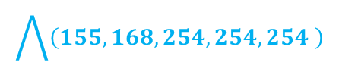
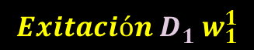
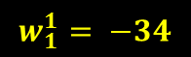
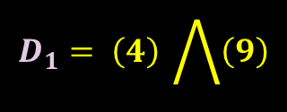

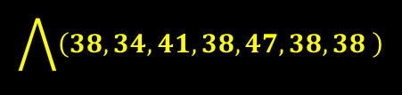
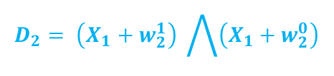
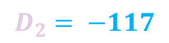
Operación RNMPD
Entrenamiento
Muestras objeto
$$38,34,41,38,47,38,38$$
Muestras del fondo
$$155,168,254,254,254$$
$$Exitación D_{1}^{} w_{1}^{1}$$
E$xitación D_{2}^{}w_{2}^{1}$
$$\bigwedge{\left(38,34,41,38,47,38,38 \right)}$$
$$\bigwedge{\left(155,168,254,254,254 \right)}$$
$$w_{1}^{1}= −34$$
$$w_{2}^{1}=−155$$
$$Inhibición D_{1}^{}w_{1}^{0}$$
Inhibición $D_{2}^{}$ $w_{2}^{0}$
$$\bigvee{\left(38,34,41,38,47,38,38 \right)}$$
$$\bigvee{\left(155,168,254,254,254 \right)}$$
$$w_{1}^{0}= −47$$
$$w_{2}^{0}=−254$$
X₁
₃₈
Prueba
₌
x_{i}
$$⋀$$
$$D_{1}= \left(X_{1}+w_{1}^{1}\right) \bigwedge{\left(X_{1}+w_{1}^{0}\right)}$$
$$D_{2}= \left(X_{1}+w_{2}^{1}\right) \bigwedge{\left(X_{1}+w_{2}^{0}\right)}$$
₁
w₁
₀
w₁
$$\left(38+\left(−34\right)\right) \bigwedge{\left(38+\left(−47\right)\right)}$$
$$\left(38+\left(−155\right)\right) \bigwedge{\left(38+\left(−254\right)\right)}$$
38
₋₃₄
₋₄₇
₀
w₂
D₁
$$D_{1}= \left(4\right) \bigwedge{\left(9\right)}$$
$$D_{2}= \left(−117\right) \bigwedge{\left(216\right)}$$
₁
w₂
₋₁₅₅
₋₂₅₄
_{Y}
D₂
1 f(x) > 0
-1 f(x) ≤ 0
_{Y= 1}
_{Y= -1}
$$D_{1}=4$$
$$D_{2}= −117$$
$$Y=f\left(\bigwedge_{K=1}^{K}{a_{k}\bigwedge_{i∈I}{ }}\bigwedge_{l∈L}{{−1}^{1−l}\left(x_{i}+w_{ik}^{l}\right)}\right)$$
Aceptar
Rechazar
N

Slide 7
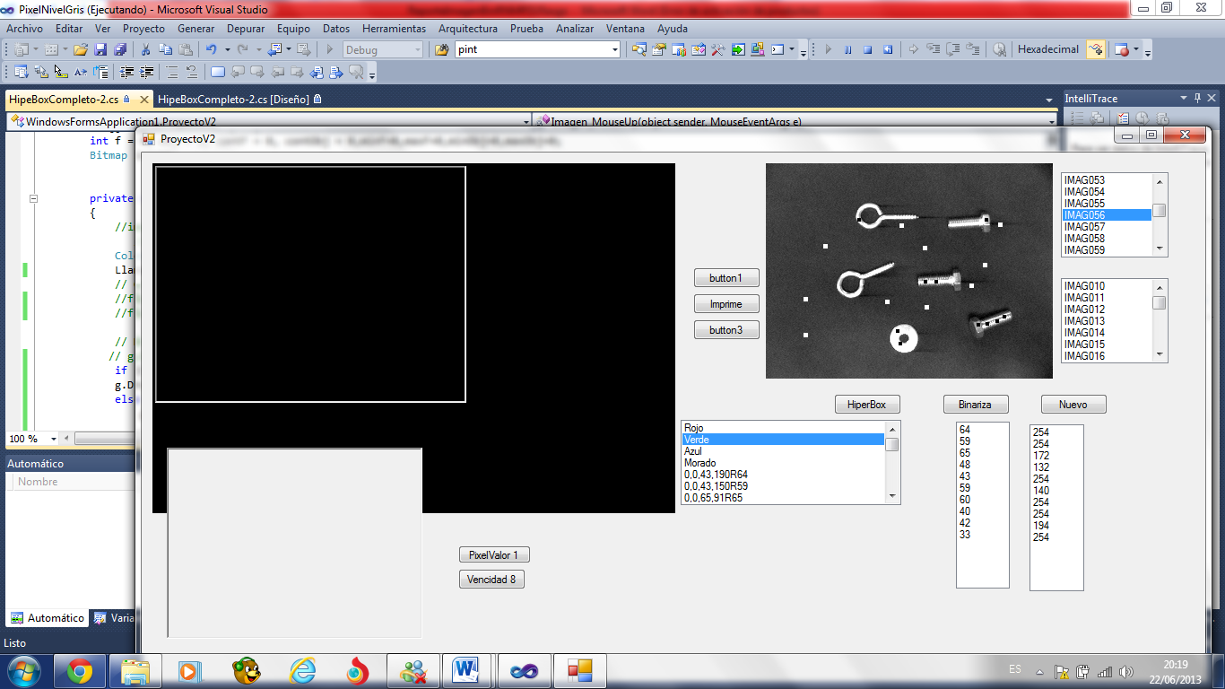
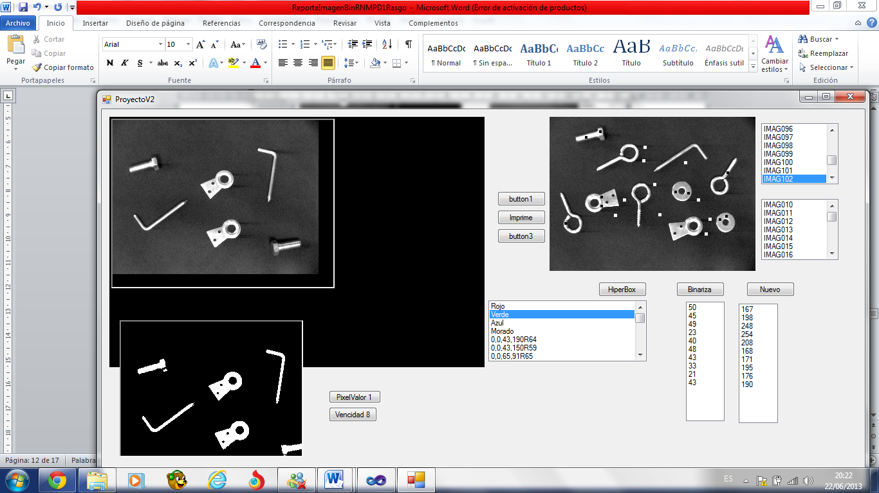
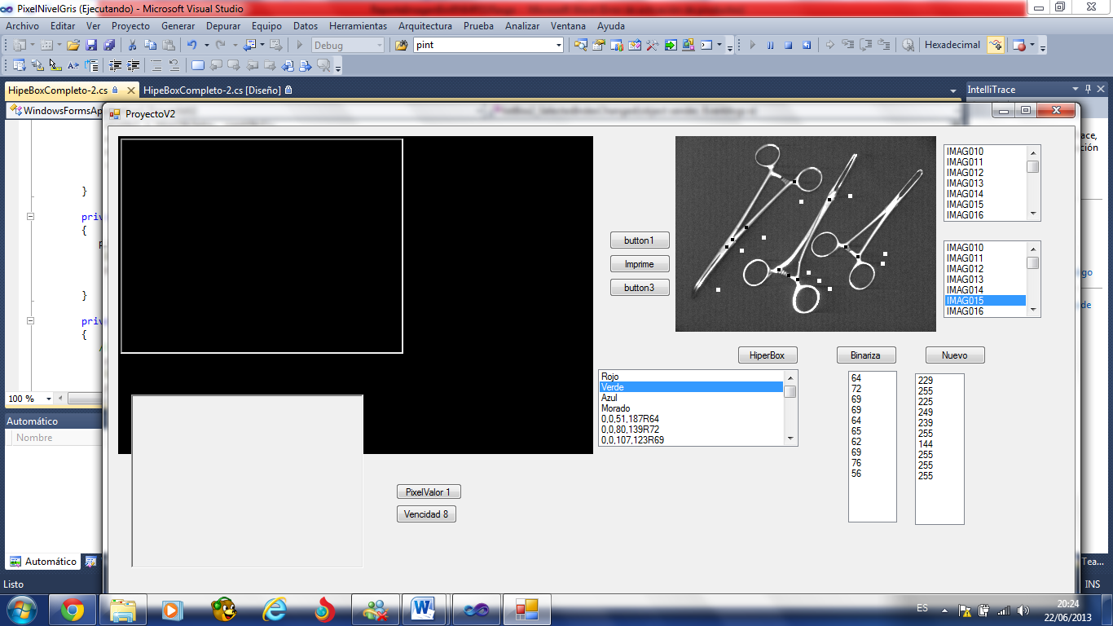
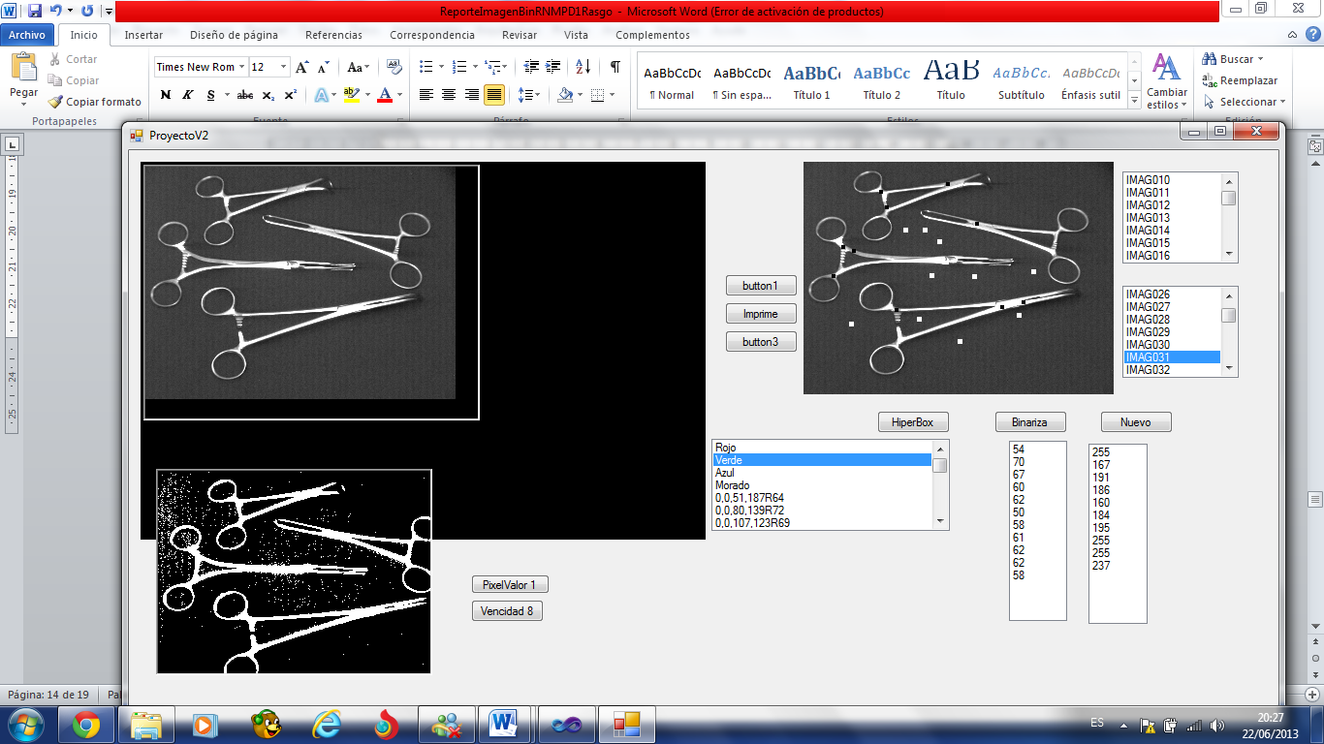
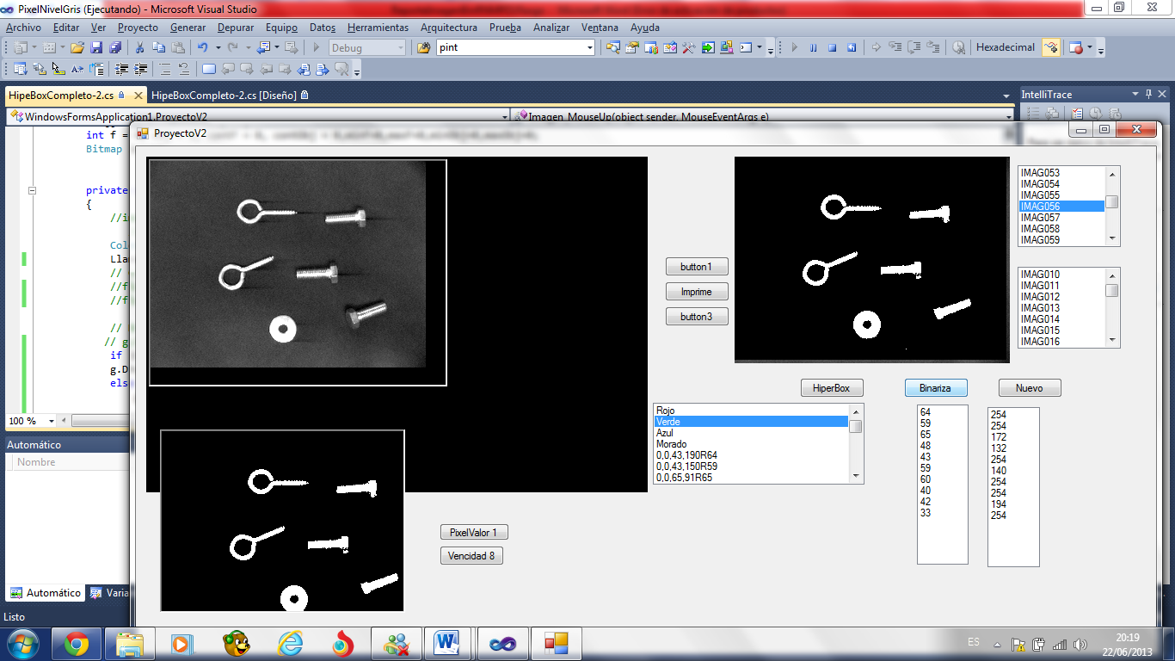
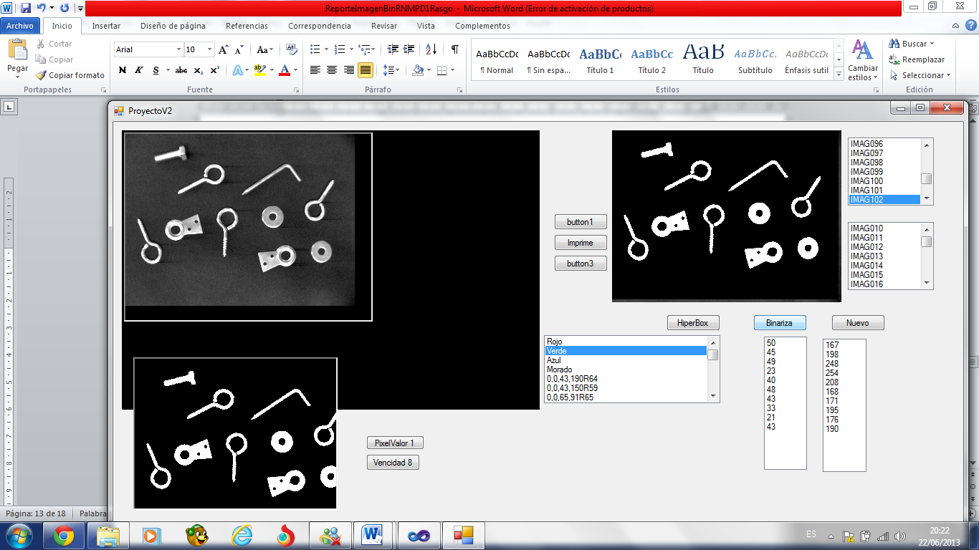
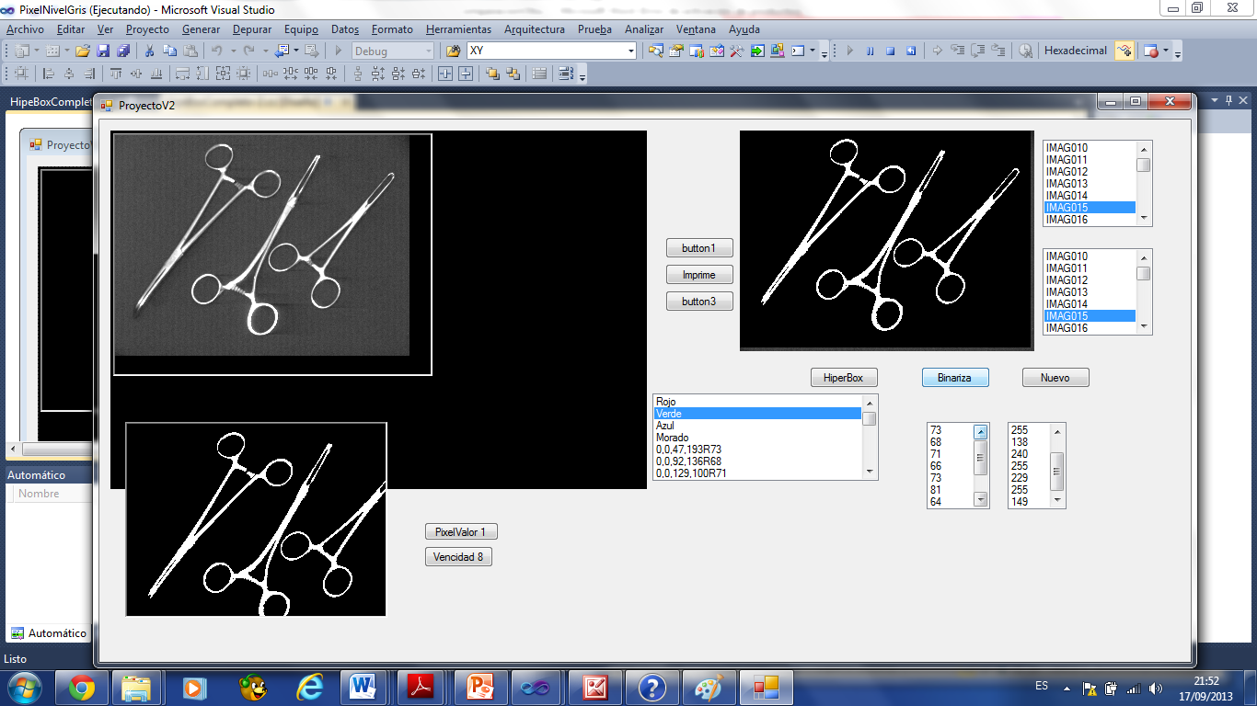
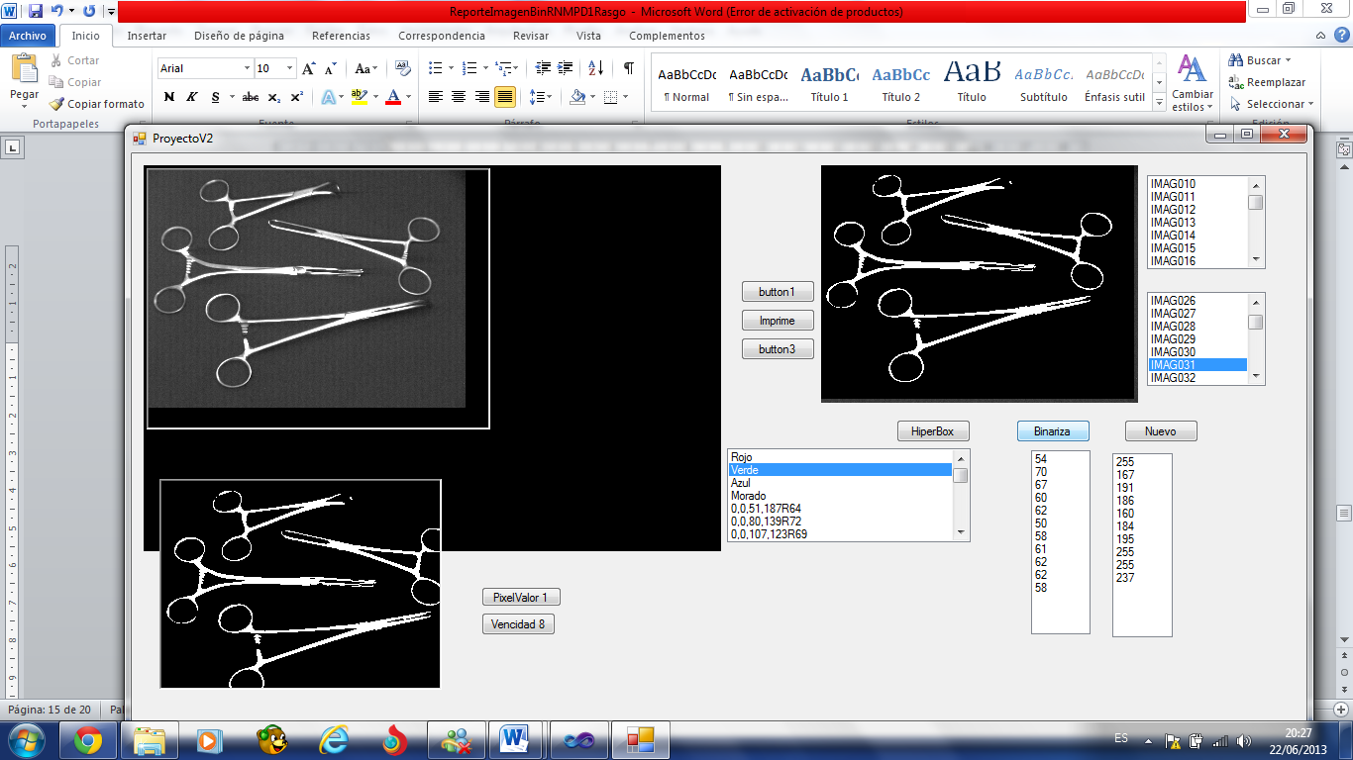
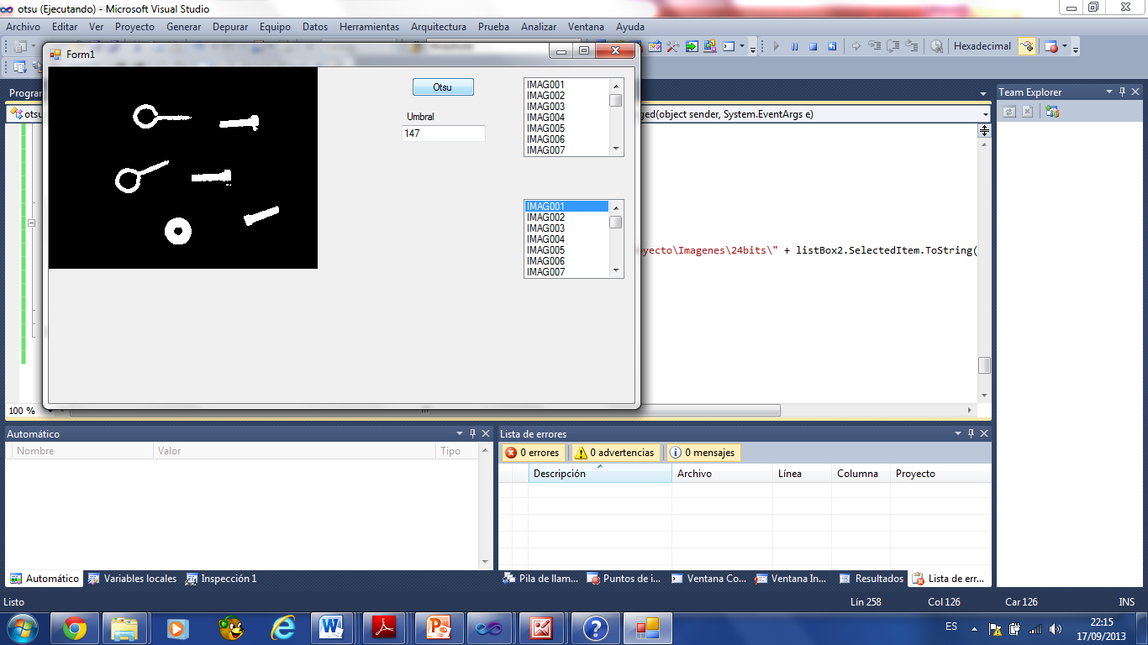
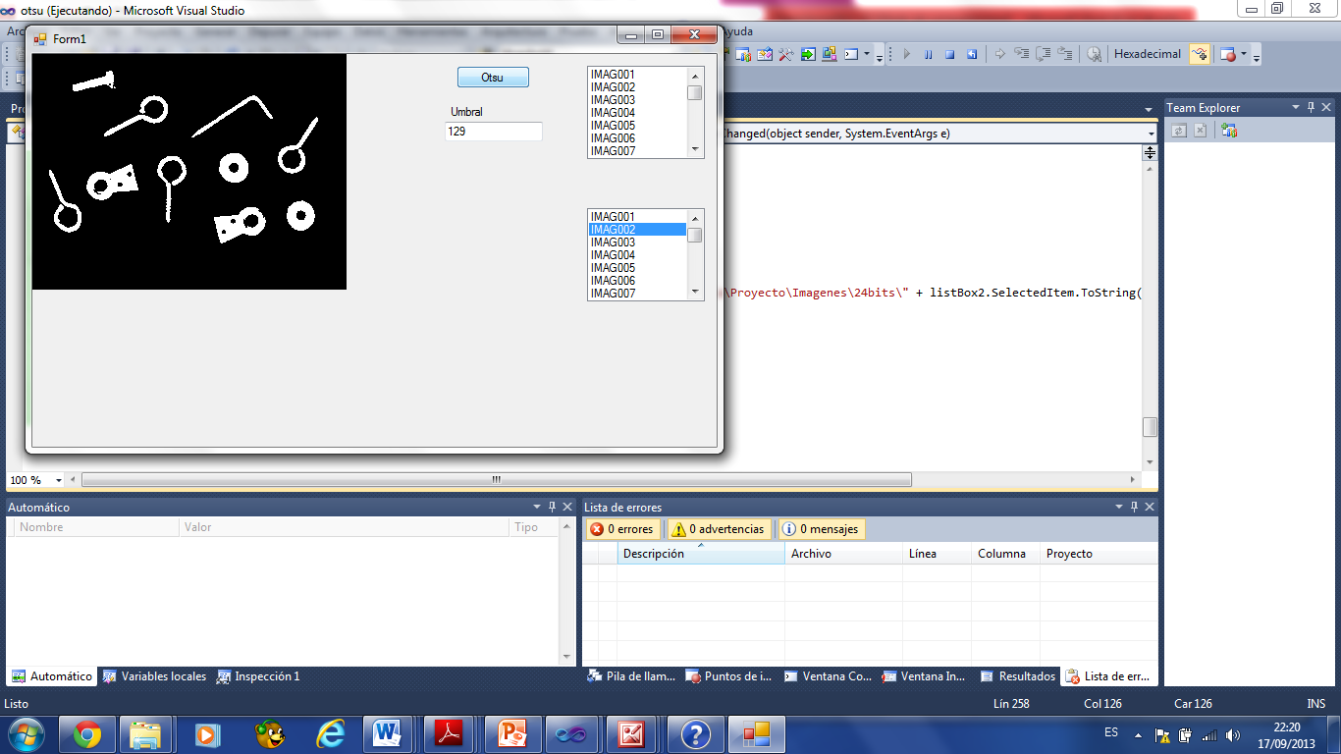
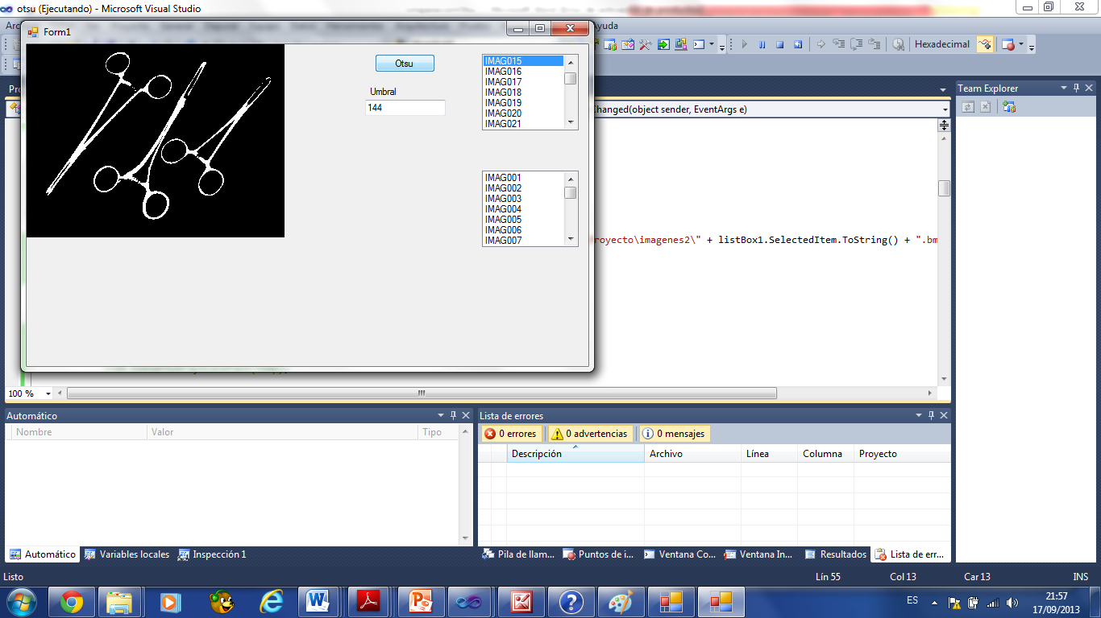
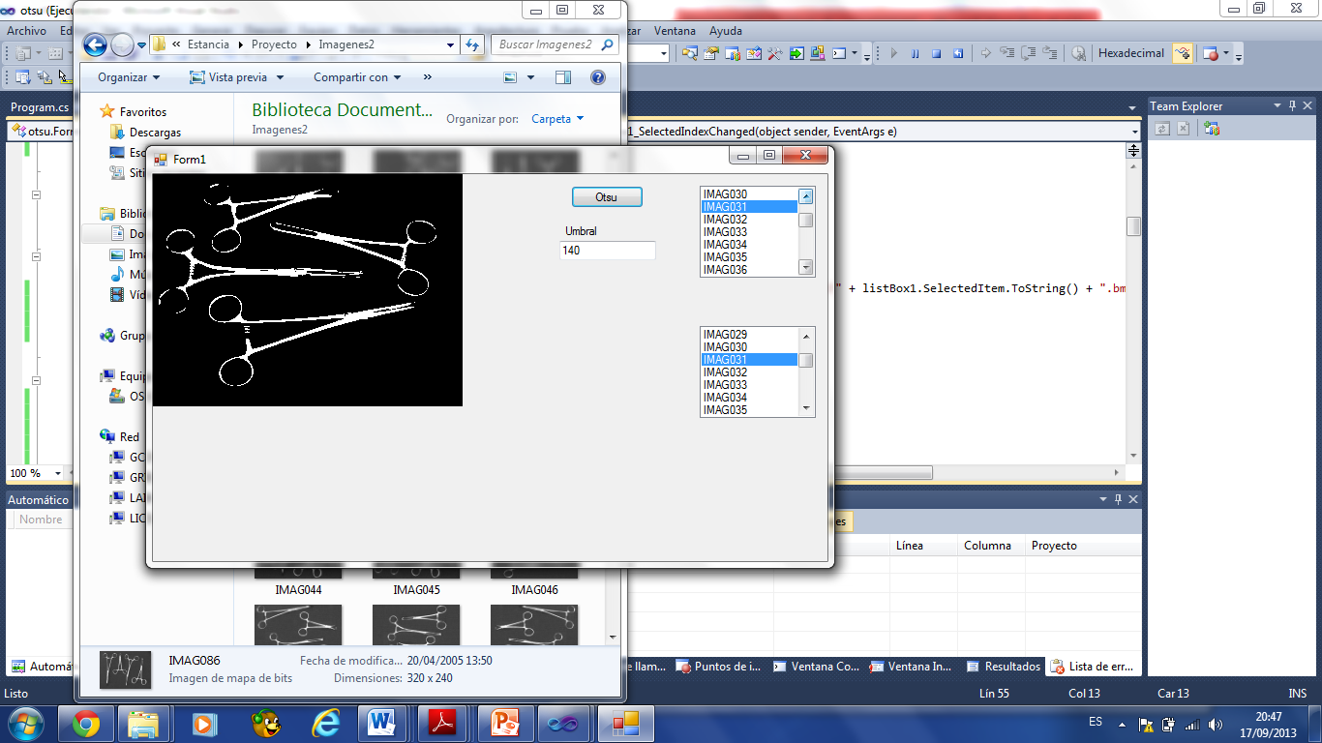
Resultados
Umbralado RNMPD
Umbralado Otsu

Slide 8
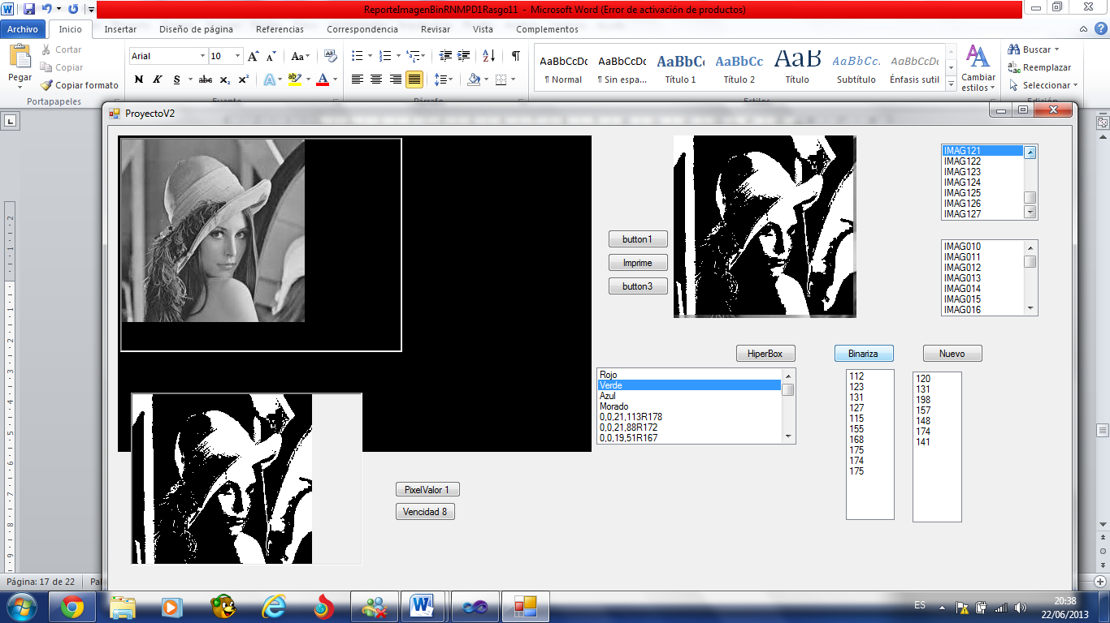
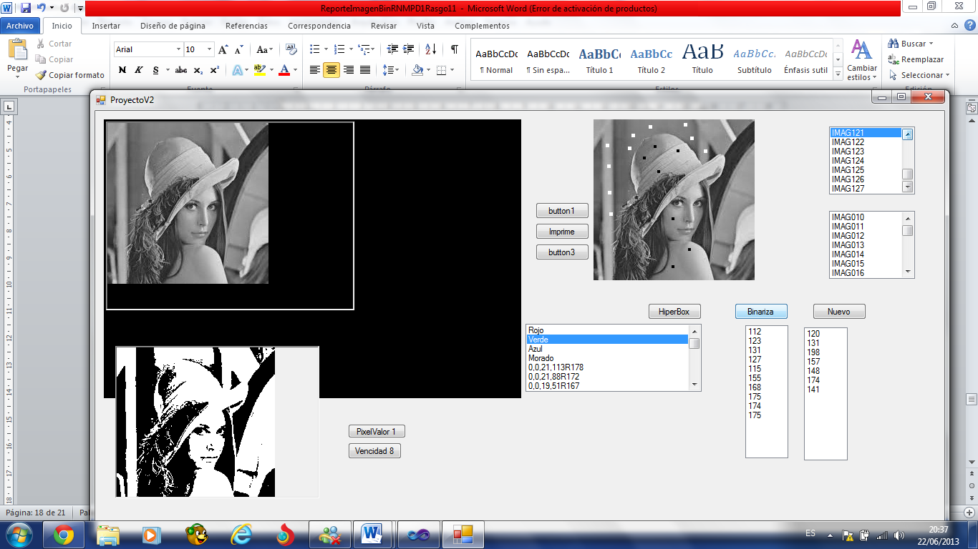
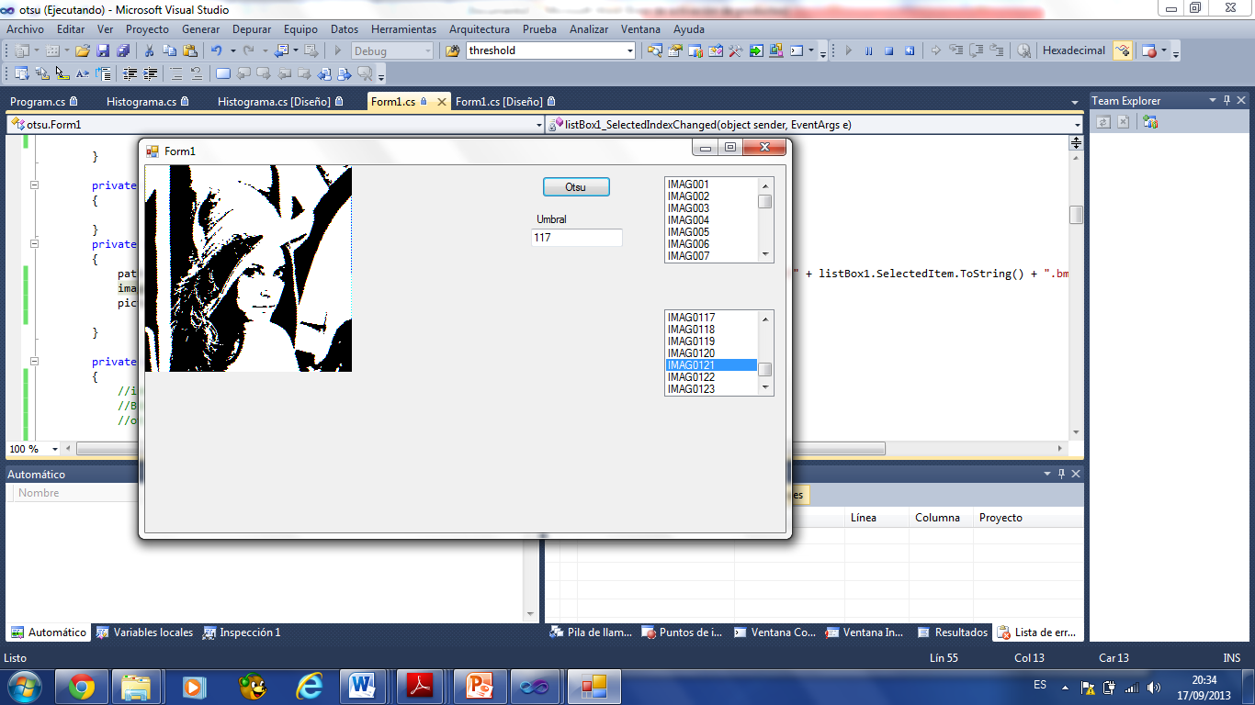
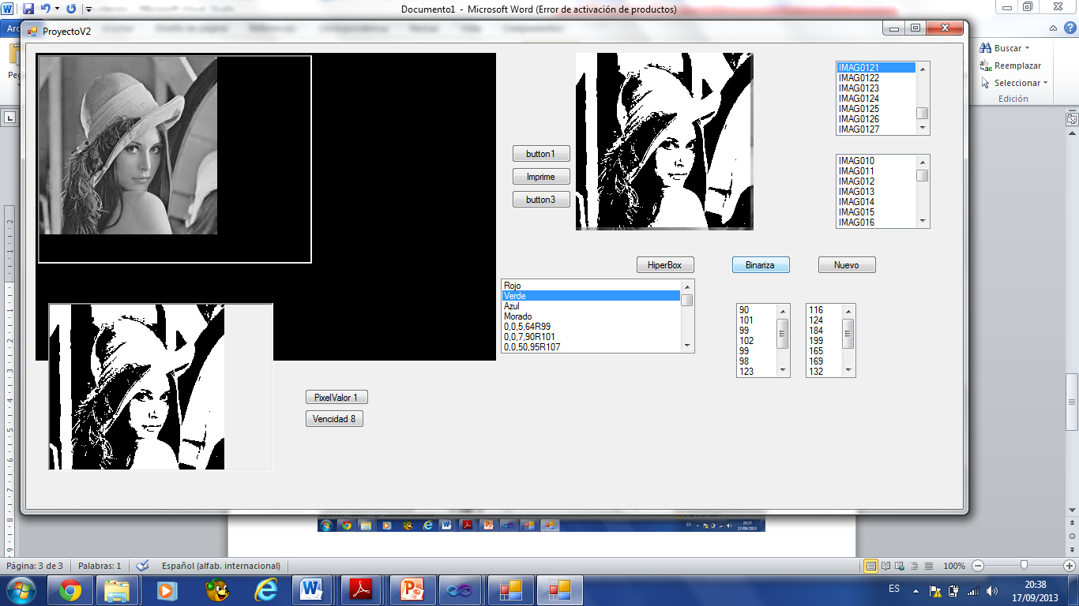
Resultados
Método RNMPD
Método Otsu
Muestra estratégica

Slide 9





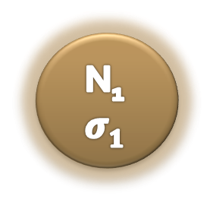


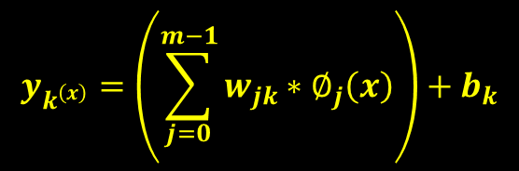









Arquitectura RNAFBR clásicas
Capa
oculta
Capa
de
Salida
Capa
de
entrada
b₀
X₀
X₁
X_{n}
b_{m}

Slide 10



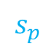
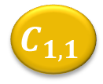

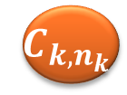


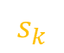






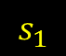




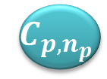


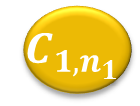





Arquitectura de la nueva RNFBR
Capa de Agrupamiento
Capa
de
Entrada
$$g\left(x\right)=exp\left(−\frac{1}{2}{\left(x−μ\right)}^{′}{\sum_{ }{ }}^{−1}\left(x−μ\right)\right)$$
$$C_{1,1}$$
$$y_{1,1}$$
$$⋮$$
Max
Función de decisión
$$C_{1,n_{1}}$$
$$⋮$$
$$y_{l,n_{l}}$$
$$s_{1}$$
$$⋮$$
X=$\left(\begin{matrix}x_{1} \\ ⋮ \\ x_{n}\end{matrix}\right)$
$$⋮$$
$$y_{k,l}$$
$$C_{k,l}$$
Max
$$s_{k}$$
$$ic$$
$$ic$$
$$⋮$$
$$ic$$
$$\underset{j}{argmax}\left\{ \right\}$$
$$C_{k,n_{k}}$$
$$⋮$$
$$y_{l,n_{l}}$$
Capa Aglutinadora
$$⋮$$
$$s_{p}$$
$$y_{p,l}$$
Max
$$C_{p,l}$$
$$⋮$$
$$s= \bigvee_{j=1}^{n_{k}}{\left\{y_{1,1},y_{k,l},…, y_{{p,n}_{p}}\right\}}$$
$$C_{p,n_{p}}$$
$$y_{p,n_{p}}$$

Slide 11
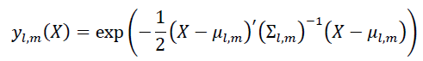
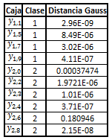








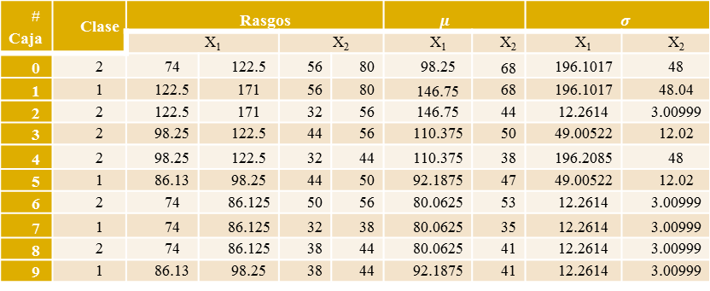













Operación
Capa de Agrupamiento
Capa
de
Entrada
Función
de
decisión
$$y_{1,1}$$
_{G1}
$$y_{1,5}$$
0
1
_{G5}
$$y_{1,7}$$
8.49E-06
6
3
2
_{G7}
5
$$y_{1,9}$$
$$X={\left\{\begin{matrix}75 \\ 43\end{matrix}\right\}}^{ }$$
8
9
4
x₁
x₂
_{G9}
7
$$75$$
$$y_{2,0}$$
x₂
Capa
Aglutinadora
$$argmax\left\{ , \right\}$$
$$43$$
_{G0}
$$s^{1}$$
$$s^{2}$$
$$=2$$
$$y_{2,2}$$
_{G2}
0
1
$$y_{2,3}$$
_{G3}
$$y_{2,4}$$
0.180946
$$X={\left\{\begin{matrix}75 \\ 43\end{matrix}\right\}}^{ }μ={\left\{\begin{matrix}98.25 \\ 68\end{matrix}\right\}}^{ } ⇒{\left(X−μ\right)}^{′}=\left\{−23.25,−25\right\}$$
_{G4}
6
3
2
$$y_{2,6}$$
5
8
9
4
_{G6}
$$\sum{ }={\left[\begin{matrix}196.02 & 0 \\ 0 & 48\end{matrix}\right]}^{ } {\sum{ }}^{−1}={\left[\begin{matrix}0.0051 & 0 \\ 0 & 0.020\end{matrix}\right]}^{ }$$
7
$$y_{2,8}$$
x₁
_{G8}
$$y_{2,0}=exp\left\{−\frac{1}{2}\left(−23.25,−25\right){\left[\begin{matrix}0.0051 & 0 \\ 0 & 0.020\end{matrix}\right]}^{ }\left(\begin{matrix}−23.25 \\ −25\end{matrix}\right)\right\}$$
# Caja | Clase | Rasgos |  |  |  | $$μ$$ |  | $σ$
 |  | X₁ |  | X₂ |  | X₁ | X₂ | X₁ | X₂
0 | 2 | 74 | 122.5 | 56 | 80 | 98.25 | 68 | 196.1017 | 48
1 | 1 | 122.5 | 171 | 56 | 80 | 146.75 | 68 | 196.1017 | 48.04
2 | 2 | 122.5 | 171 | 32 | 56 | 146.75 | 44 | 12.2614 | 3.00999
3 | 2 | 98.25 | 122.5 | 44 | 56 | 110.375 | 50 | 49.00522 | 12.02
4 | 2 | 98.25 | 122.5 | 32 | 44 | 110.375 | 38 | 196.2085 | 48
5 | 1 | 86.13 | 98.25 | 44 | 50 | 92.1875 | 47 | 49.00522 | 12.02
6 | 2 | 74 | 86.125 | 50 | 56 | 80.0625 | 53 | 12.2614 | 3.00999
7 | 1 | 74 | 86.125 | 32 | 38 | 80.0625 | 35 | 12.2614 | 3.00999
8 | 2 | 74 | 86.125 | 38 | 44 | 80.0625 | 41 | 12.2614 | 3.00999
9 | 1 | 86.13 | 98.25 | 38 | 44 | 92.1875 | 41 | 12.2614 | 3.00999
$$y_{2,0}=exp\left\{−\frac{1}{2}\left[\begin{matrix}−0.118 & −0.520\end{matrix}\right]\left(\begin{matrix}−23.25 \\ −25\end{matrix}\right)\right\}$$
$$y_{2,0}=0.00037474$$

Slide 12
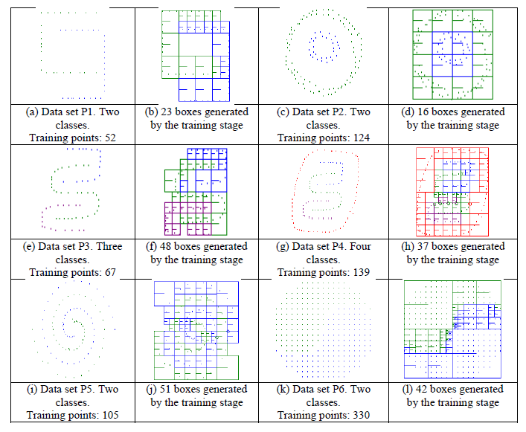
Resultados p-clases y 2-D

Slide 13
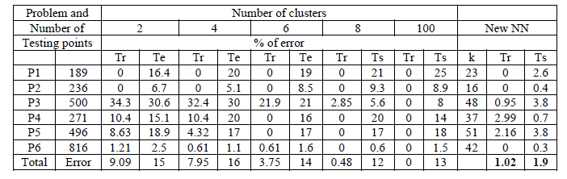
Comparación RNAFBR clásicas
Su eficiencia es demostrada realizando la comparación con el método clasificador FBR estándar

Slide 14

Eficiencia de la RNFBR p-clases y 2-D
También se comparó con métodos clasificadores: Distancia Mínima, KNN y MLP.

Slide 15


Eficiencia con p- clases y n-D

Slide 16
Conclusiones
Se presentó una nueva arquitectura con función de base radial para la clasificación de patrones, aplicado a problemas sintéticos y reales con p clases y n rasgos característicos. La Red está compuesta por 3 capas y una función de decisión.
Las ventajas de la nueva RNFBR es, no requiere especificar el número de clusters ya que se generan automáticamente por medio del algoritmo propuesto por [20].
En la fase de entrenamiento su desempeño es siempre en un número finito de iteraciones reducidas

Slide 17
Conclusiones
.
La RNFBR fue aplicada con bases de datos de problemas reales obtenidos del repositorio UCI y su rendimiento fue comparado con deferentes métodos clasificadores como : MLP, KNN, Distancia mínima, Redes morfológicas con calculo en sus dendritas y RFBR tradicionales modificando el número de clusters utilizados.
Los resultados de clasificación muestran que la arquitectura combinada el algoritmo alcanza un porcentaje competitivo de clasificación.

Slide 18
Trabajos a futuro
Probar con otros kernels diferentes al Gaussiano
Implementar el algoritmo en sistemas paralelos para incrementar la velocidad y alcanzar la clasificación de experimentos con un número de clases mayor.
Este algoritmo también puede ser utilizado para el reconocimiento de objetos.

Slide 19
Referencias
[1] Pedro Ponce Cruz, Inteligencia Artificial con aplicaciones a la ingeniería.: Alfaomega, 2010.
[2] Gonzalo Pajares, Martín Sanz, and Jesus M. de la Cruz García, Ejercicios Resueltos de Visión por Computadora.: Alfaomega, 2008.
[3]W. McCulloch, W. Pitts (1943). A logical calculus of the ideas immanent in nervous activity. Bulletin of Mathematical Biophysics, 7:115 - 133.
[4]Q. Ramirez, J. A., M. Chancón (2011). Redes neuronales artificiales para el procesamiento de imágenes, una revisión de la última década RIEE&C, Revista de Ingeniería Eléctrica, Electrónica y Computación, Vol. 9 No. 1
[5] J. Sebastián, L. Gonzalo, E. Delgado. (2009) Investigación referente a un clasificador no lineal basado en redes neuronales con funciones de base radial para implementación en sistemas de punto fijo. Revista Tecnológicas N0. 22
[6] F. Gallegos, C. Ponomaryov, A. Michtchenko y J. Moreno (2008). La función de base radial de rango tipo M para la clasificación de imágenes de mamografía Científica Vol. 12 Núm. 2 pp.55-65 ESIME-IPN. ISSN 1665-0654
[7]F. Gallegos, V. Ponomaryov, A. Michtchenko, and J. Moreno, "Función de base radial de rango tipo M para la clasificación de imágenes de mamografía," Científica, vol. 12, no. 2, pp. 55-65, Noviembre 2007
[8] Mansour Sheikhan, Reza Shahnazi, and Ehsan Hemmati, "Adaptive active queue management controller for TCP communication networks using PSO-RBF models," Springer-Verlag, vol. 22, no. 5, pp. 933-945, April 2013.
[9] Pradipta Maji and P. Pal Chaudhuri, "RBFFCA: A Hybrid Pattern Classifier Using Radial Basis Function," The ACM Digital Library, vol. 78, no. 3, pp. 369-396, 2007.
[10] Sunch-Kwun Oh, Sunch-Hoon Yoo, and Witold Pedrycz, "Design of face recognition algorithm using PCA-LDA combined for hybrid data pre-processing and polynomial-based RBF neural networks : Design and its application," Elsevier, vol. 40, pp. 1451-1466, 2013.
[11] Iman Poultangari, Reza Shahnazi, and Mansour Sheikhan, "RBF neural network based PI pitch controller for a class of 5-MW wind turbines using particles warm optimization algorithm," ScienceDirect , vol. 51, no. 5, pp. 641-648, Septiembre 2012.
[12]Christopher M. Bishop, Neural Network for Pattern Reconigtion , Firts ed. New York, Oxford: Oxford University Press, 2008., 2008.
[13] Juan Sebastián Botero Valencia, Luis Gonzalo Sánchez Giraldo , and Edilson Delgado Trejos, "Clasificador no lineal basado en redes neuronales con funciones de base radial para implementación en sistemas de punto fijo," Tecnologícas, no. 22, Julio 2009.

Slide 20


Preguntas
Gracias

